Slide 1
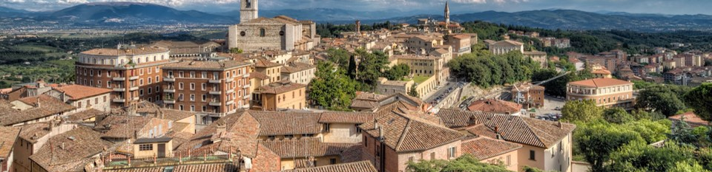
SENTIMENT ANALYSIS delle recensioni
Progetto RASTA, 23 Maggio 2024

Slide 2
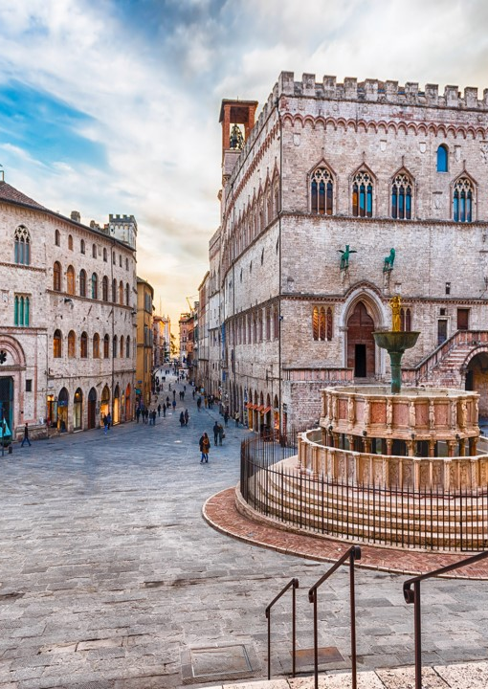
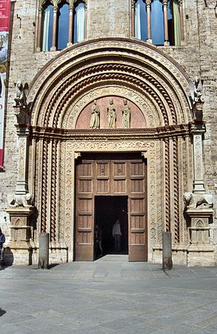
OBIETTIVI
Estrarre e analizzare le recensioni dei punti di interesse culturali umbri per:
Valutare il sentiment delle recensioni.
Verificare l'accuratezza dei modelli di sentiment analysis.
scopo
Migliorare il sistema di raccomandazione, dando maggiore peso ai POI con recensioni positive e meno peso a quelli con recensioni negative, ottimizzando così la qualità complessiva delle raccomandazioni.

Slide 3
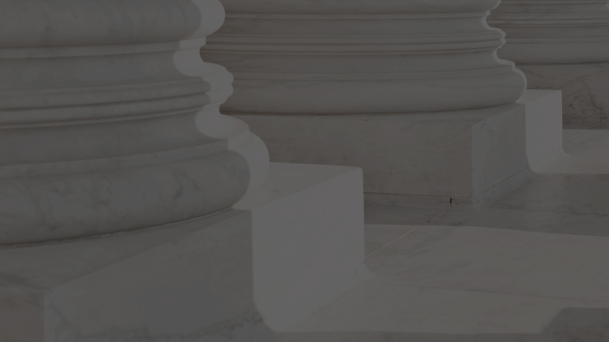
RACCOLTA DATI
Fonti dei Dati
Le coordinate geografiche dei punti di interesse umbri sono state ricavate tramite OpenStreetMap.
TripAdvisor è stato scelto come piattaforma per ottenere le recensioni.
Procedura di Raccolta
Utilizzando l'API di TripAdvisor, abbiamo verificato quali beni culturali fossero stati recensiti alle coordinate geografiche corrispondenti ai POI estratti da OpenStreetMap.
Sono state quindi estratte le recensioni relative ai POI individuati.
Dati Raccolti
Recensioni estratte: 5335 recensioni relative a 1816 punti di interesse.
metodologia

Slide 4
ESempi
id | poi | recensione | rating
66374451e18e1c186ce07f66 | Chiesa di San Michele | Meraviglioso tesoro di espressione di storia e bellezza custodito dalle foreste della Valnerina. Emozione unica e grande atmosfera francescana. Consigliata | 5
663c8adaec1e0d04a559c2b9 | Acquedotto Romano di Spello | Il posto è di grande interesse storico, ma purtroppo è lasciato un pochino all'abbandono....le indicazioni ci sono come i cartelli esplicativi, ma avrebbe bisogno di maggiore pubblicità... Comunque il sentiero di 4 km per il trekking non è male.... | 4
6637445ee18e1c186ce0808a | Statua di Sant'Ubaldo | Sarebbe ora di finirla! La Statua di Sant'Ubaldo in cima al Corso di Gubbio NON E' la "copia parziale" di quella del medesimo santo sul coronamento di sinistra del Colonnato di Piazza San Pietro in Vaticano: le due statue, in comune hanno SOLO la mitria vescovile e questo è davvero poco per parlare di "copia parziale". Addirittura, siccome al peggio non c’è mai fine, in una audioguida del Comune viene detto che la Statua è "una copia in dimensioni ridotte". Qui c’è una foto comparativa: quella di sinistra è la statua di Gubbio e quella a destra la vaticana. Cosa avrebbero in comune? | 3
66374474e18e1c186ce08282 | Museo Archeologico Nazionale | Bello da vedere però non molto interessante per le opere e le sculture tra cui ci sono molti reperti e anche molte opere d’arte | 1

Slide 5
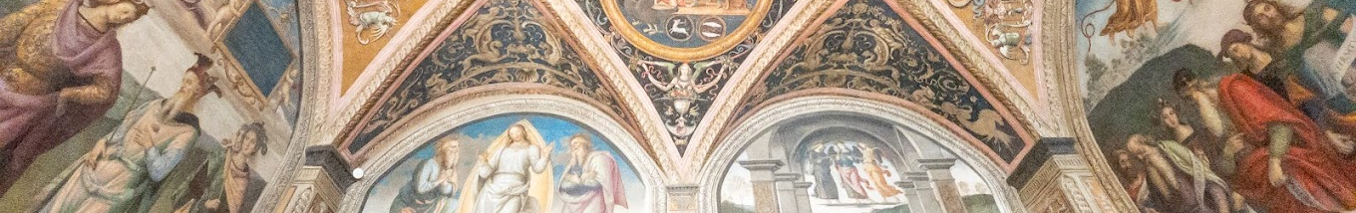
Modelli di sentiment utilizzati:
Base: bert-base-italian-cased, addestrato su un dataset di tweet italiani.
Accuratezza: 82% sui tweet.
Limitazioni: Addestrato su tweet, principalmente su argomenti calcistici, ma funziona bene anche su altri temi.
Dati di addestramento: 45K tweet da Sentipolc EVALITA 2016.
MODELLO 1
Base: UmBERTo, fine-tuned sul dataset FEEL-IT.
Obiettivo: Classificare emozioni e sentimenti da post italiani su Twitter.
Limitazione: Ha solo due etichette, ovvero sentiment positivo e negativo.
Dati di addestramento: Corpus annotato di tweet italiani.
MODELLO 2
Base: Modello multilingue fine-tuned per recensioni di prodotti
Predizioni: Sentiment come numero di stelle (1-5).
Accuratezza:
Exact Match: Precisione esatta del numero di stelle.
Off-by-1: Il numero di stelle differisce di massimo 1 da quello umano.
MODELLO 3

Slide 6
Performance:
MODELLO 1
MODELLO 3
https://huggingface.co/neuraly/bert-base-italian-cased-sentiment
https://huggingface.co/nlptown/bert-base-multilingual-uncased-sentiment
 | Precision | recall | f1-score | support
sentiment_neg | 0,61875 | 0,72 | 0,66554 | 825
sentiment_neut | 0,30975 | 0,25629 | 0,28050 | 1350
sentiment_pos | 0,88213 | 0,89312 | 0,88759 | 7869
accuracy |  |  | 0,79330 | 10044
macro avg | 0,60354 | 0,62314 | 0,61121 | 10044
 | Precision | recall | f1-score | support
sentiment_neg | 0.62 | 0.77 | 0.69 | 388
sentiment_neut | 0.41 | 0.29 | 0.34 | 640
sentiment_pos | 0.89 | 0.92 | 0.91 | 3681
accuracy |  |  | 0.82 | 4709
macro avg | 0.64 | 0.66 | 0.64 | 4709
MODELLO 2
https://huggingface.co/MilaNLProc/feel-it-italian-sentiment?text=Mi+piaci.+Ti+amo
 | Precision | recall | f1-score | support
sentiment_neg | 0,42353 | 0,90303 | 0,57662 | 825
sentiment_pos | 0,99034 | 0,89001 | 0,9375 | 9219
accuracy |  |  | 0,89107 | 10044
macro avg | 0.71 | 0,89107 | 0,75706 | 10044

Slide 7
Performance:
MODELLO 1
MODELLO 3: IL MIGLIORE
https://huggingface.co/neuraly/bert-base-italian-cased-sentiment
https://huggingface.co/nlptown/bert-base-multilingual-uncased-sentiment
 | Precision | recall | f1-score | support
sentiment_neg | 0,61875 | 0,72 | 0,66554 | 825
sentiment_neut | 0,30975 | 0,25629 | 0,28050 | 1350
sentiment_pos | 0,88213 | 0,89312 | 0,88759 | 7869
accuracy |  |  | 0,79330 | 10044
macro avg | 0,60354 | 0,62314 | 0,61121 | 10044
 | Precision | recall | f1-score | support
sentiment_neg | 0.62 | 0.77 | 0.69 | 388
sentiment_neut | 0.41 | 0.29 | 0.34 | 640
sentiment_pos | 0.89 | 0.92 | 0.91 | 3681
accuracy |  |  | 0.82 | 4709
macro avg | 0.64 | 0.66 | 0.64 | 4709
MODELLO 2
https://huggingface.co/MilaNLProc/feel-it-italian-sentiment?text=Mi+piaci.+Ti+amo
 | Precision | recall | f1-score | support
sentiment_neg | 0,42353 | 0,90303 | 0,57662 | 825
sentiment_pos | 0,99034 | 0,89001 | 0,9375 | 9219
accuracy |  |  | 0,89107 | 10044
macro avg | 0.71 | 0,89107 | 0,75706 | 10044

Slide 8
MODELLO 3: IL MIGLIORE

Slide 9
RIPRENDIAMO GLI ESEMPI DI PRIMA:
poi | recensione | rating
Chiesa di San Michele | Meraviglioso tesoro di espressione di storia e bellezza custodito dalle foreste della Valnerina. Emozione unica e grande atmosfera francescana. Consigliata | 5
Acquedotto Romano di Spello | Il posto è di grande interesse storico, ma purtroppo è lasciato un pochino all'abbandono....le indicazioni ci sono come i cartelli esplicativi, ma avrebbe bisogno di maggiore pubblicità... Comunque il sentiero di 4 km per il trekking non è male.... | 4
Statua di Sant'Ubaldo | Sarebbe ora di finirla! La Statua di Sant'Ubaldo in cima al Corso di Gubbio NON E' la "copia parziale" di quella del medesimo santo sul coronamento di sinistra del Colonnato di Piazza San Pietro in Vaticano: le due statue, in comune hanno SOLO la mitria vescovile e questo è davvero poco per parlare di "copia parziale". Addirittura, siccome al peggio non c’è mai fine, in una audioguida del Comune viene detto che la Statua è "una copia in dimensioni ridotte". Qui c’è una foto comparativa: quella di sinistra è la statua di Gubbio e quella a destra la vaticana. Cosa avrebbero in comune? | 3
Museo Archeologico Nazionale | Bello da vedere però non molto interessante per le opere e le sculture tra cui ci sono molti reperti e anche molte opere d’arte | 1
predetto
positivo
negativo
negativo
neutrale

Slide 10

RIPRENDIAMO GLI ESEMPI DI PRIMA:
poi | recensione | rating
Chiesa di San Michele | Meraviglioso tesoro di espressione di storia e bellezza custodito dalle foreste della Valnerina. Emozione unica e grande atmosfera francescana. Consigliata | 5
Acquedotto Romano di Spello | Il posto è di grande interesse storico, ma purtroppo è lasciato un pochino all'abbandono....le indicazioni ci sono come i cartelli esplicativi, ma avrebbe bisogno di maggiore pubblicità... Comunque il sentiero di 4 km per il trekking non è male.... | 4
Statua di Sant'Ubaldo | Sarebbe ora di finirla! La Statua di Sant'Ubaldo in cima al Corso di Gubbio NON E' la "copia parziale" di quella del medesimo santo sul coronamento di sinistra del Colonnato di Piazza San Pietro in Vaticano: le due statue, in comune hanno SOLO la mitria vescovile e questo è davvero poco per parlare di "copia parziale". Addirittura, siccome al peggio non c’è mai fine, in una audioguida del Comune viene detto che la Statua è "una copia in dimensioni ridotte". Qui c’è una foto comparativa: quella di sinistra è la statua di Gubbio e quella a destra la vaticana. Cosa avrebbero in comune? | 3
Museo Archeologico Nazionale | Bello da vedere però non molto interessante per le opere e le sculture tra cui ci sono molti reperti e anche molte opere d’arte | 1
predetto
positivo
negativo
negativo
neutrale

Slide 11

RIPRENDIAMO GLI ESEMPI DI PRIMA:
poi | recensione | rating
Chiesa di San Michele | Meraviglioso tesoro di espressione di storia e bellezza custodito dalle foreste della Valnerina. Emozione unica e grande atmosfera francescana. Consigliata | 5
Acquedotto Romano di Spello | Il posto è di grande interesse storico, ma purtroppo è lasciato un pochino all'abbandono....le indicazioni ci sono come i cartelli esplicativi, ma avrebbe bisogno di maggiore pubblicità... Comunque il sentiero di 4 km per il trekking non è male.... | 4
Statua di Sant'Ubaldo | Sarebbe ora di finirla! La Statua di Sant'Ubaldo in cima al Corso di Gubbio NON E' la "copia parziale" di quella del medesimo santo sul coronamento di sinistra del Colonnato di Piazza San Pietro in Vaticano: le due statue, in comune hanno SOLO la mitria vescovile e questo è davvero poco per parlare di "copia parziale". Addirittura, siccome al peggio non c’è mai fine, in una audioguida del Comune viene detto che la Statua è "una copia in dimensioni ridotte". Qui c’è una foto comparativa: quella di sinistra è la statua di Gubbio e quella a destra la vaticana. Cosa avrebbero in comune? | 3
Museo Archeologico Nazionale | Bello da vedere però non molto interessante per le opere e le sculture tra cui ci sono molti reperti e anche molte opere d’arte | 1
predetto
positivo
negativo
negativo
neutrale

Slide 12
RIPRENDIAMO GLI ESEMPI DI PRIMA:
poi | recensione | rating
Chiesa di San Michele | Meraviglioso tesoro di espressione di storia e bellezza custodito dalle foreste della Valnerina. Emozione unica e grande atmosfera francescana. Consigliata | 5
Acquedotto Romano di Spello | Il posto è di grande interesse storico, ma purtroppo è lasciato un pochino all'abbandono....le indicazioni ci sono come i cartelli esplicativi, ma avrebbe bisogno di maggiore pubblicità... Comunque il sentiero di 4 km per il trekking non è male.... | 4
Statua di Sant'Ubaldo | Sarebbe ora di finirla! La Statua di Sant'Ubaldo in cima al Corso di Gubbio NON E' la "copia parziale" di quella del medesimo santo sul coronamento di sinistra del Colonnato di Piazza San Pietro in Vaticano: le due statue, in comune hanno SOLO la mitria vescovile e questo è davvero poco per parlare di "copia parziale". Addirittura, siccome al peggio non c’è mai fine, in una audioguida del Comune viene detto che la Statua è "una copia in dimensioni ridotte". Qui c’è una foto comparativa: quella di sinistra è la statua di Gubbio e quella a destra la vaticana. Cosa avrebbero in comune? | 3
Museo Archeologico Nazionale | Bello da vedere però non molto interessante per le opere e le sculture tra cui ci sono molti reperti e anche molte opere d’arte | 1
predetto
positivo
negativo
negativo
neutrale

Slide 13
RIPRENDIAMO GLI ESEMPI DI PRIMA:
poi | recensione | rating
Chiesa di San Michele | Meraviglioso tesoro di espressione di storia e bellezza custodito dalle foreste della Valnerina. Emozione unica e grande atmosfera francescana. Consigliata | 5
Acquedotto Romano di Spello | Il posto è di grande interesse storico, ma purtroppo è lasciato un pochino all'abbandono....le indicazioni ci sono come i cartelli esplicativi, ma avrebbe bisogno di maggiore pubblicità... Comunque il sentiero di 4 km per il trekking non è male.... | 4
Statua di Sant'Ubaldo | Sarebbe ora di finirla! La Statua di Sant'Ubaldo in cima al Corso di Gubbio NON E' la "copia parziale" di quella del medesimo santo sul coronamento di sinistra del Colonnato di Piazza San Pietro in Vaticano: le due statue, in comune hanno SOLO la mitria vescovile e questo è davvero poco per parlare di "copia parziale". Addirittura, siccome al peggio non c’è mai fine, in una audioguida del Comune viene detto che la Statua è "una copia in dimensioni ridotte". Qui c’è una foto comparativa: quella di sinistra è la statua di Gubbio e quella a destra la vaticana. Cosa avrebbero in comune? | 3
Museo Archeologico Nazionale | Bello da vedere però non molto interessante per le opere e le sculture tra cui ci sono molti reperti e anche molte opere d’arte | 1
predetto
positivo
negativo
negativo
neutrale

